Slide 1
Dépannage et utilisation des tablettes sur le terrain

Slide 2
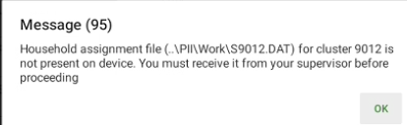
Pas de fichier d’affectation
Problème | Solution
Message d’erreur U95 Signifie que la tablette n'a pas de fichier d'affectation. | Le superviseur envoie le fichier d'affectation par transfert Bluetooth à la tablette
Notes:
Go through this section in the manual. It is a good idea to ask participants to read different sections before you explain the section.

Slide 3
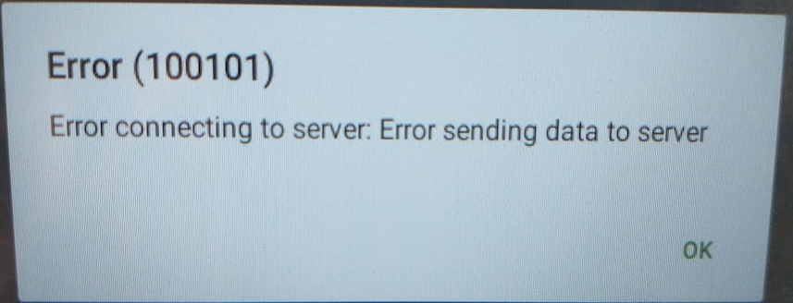
Si le transfert Bluetooth échoue à cause d'une erreur de serveur
Essayez à nouveau de transférer
Si cela échoue toujours, éteignez et rallumez les deux tablettes
Après la remise sous tension, activez et désactivez Bluetooth sur les deux appareils
Réessayer le transfert
Demo video

Slide 4
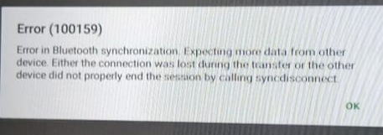
Si le transfert Bluetooth échoue en raison d'un échec du transfert du fichier
Essayez à nouveau de transférer
Si cela échoue toujours, éteignez et rallumez les deux tablettes
Après la remise sous tension, activez et désactivez Bluetooth sur les deux appareils
Réessayer le transfert

Slide 5
Éviter les problèmes de transfert Bluetooth
Ne laissez jamais la fenêtre "Connexion à xxxx" s'afficher pendant plus de 20 secondes
Travailler en équipe pour s'assurer que le transfert se déroule de manière coordonnée et que les fenêtres de transfert ne restent pas ouvertes trop longtemps

Slide 6
Réduire/arrêter les mises à jour du système Android : Exercice
Tous les membres de l'équipe, y compris les superviseurs et les spécialistes en biomarqueurs
Allez à paramètres
Dans la barre de recherche tapez "Système automatique"
Cliquez sur “Système-> Options développeur”
Décochez la case "Mises à jour automatiques du système"
DEMO video

Slide 7
Soyez conscient de la sécurité sur le terrain
Faites attention lorsque vous séjournez dans des lieux fréquentés par le public, ex. des hôtels, des auberges
N'annoncez pas aux autres que votre équipe a des tablettes
Soyez prudent dans les zones où la sécurité est problématique
Rangez les tablettes hors de vue lorsque vous agissez comme assistants de biomarqueurs

Slide 8
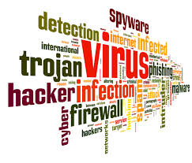
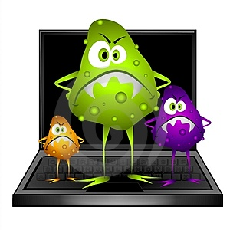
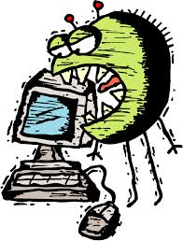
Éviter les virus informatiques
Les virus peuvent détruire les données et les tablettes !
Le chargement de médias comme des vidéos, de la musique sur des tablettes, est interdit
Il est interdit de télécharger ou d'installer des logiciels non liés à CMIS sur des tablettes
Vous êtes responsable de faire respecter ce règlement
Vous serez responsable en cas d'apparition de virus

Slide 9
Traitement des tablettes
Traitez avec beaucoup de soin
Doit être dans des étuis de protection à tout moment
Soyez prudent lorsque vous les rangez pour éviter de rayer l'écran
Éviter de les exposer à un fort ensoleillement, une chaleur excessive
Éviter l'exposition à l'eau
Éviter les chutes, les chocs et les impacts

Slide 10
Résolution des problèmes
En cas d'échec de la tablette de l’enquêteur
Peut utiliser la tablette du superviseur comme secours jusqu'à l’arrivée d’une tablette de rechange
Si vous utilisez la tablette du superviseur, utilisez le code enquêteur du superviseur (sinon le système ne pourra pas voir les données sur la tablette du superviseur)
Si vous utilisez la tablette d'un autre enquêteur/biomarqueur, utilisez le code de l'enquêteur dont la tablette n’a pu faire ses interviews

Slide 11
Résolution des problèmes (suite)
Lorsque vous signalez un problème à l'équipe informatique, veuillez fournir toutes les informations suivantes :
Type du questionnaire (si applicable)
Question (si applicable)
Événements ayant causé le problème (quelle combinaison de circonstances en est la cause ?)
Texte exact du message produit (notez-le avant de cliquer sur "ok")
Utilisez un smartphone pour prendre des photos de l'écran et les envoyer si possible

